Slide 1

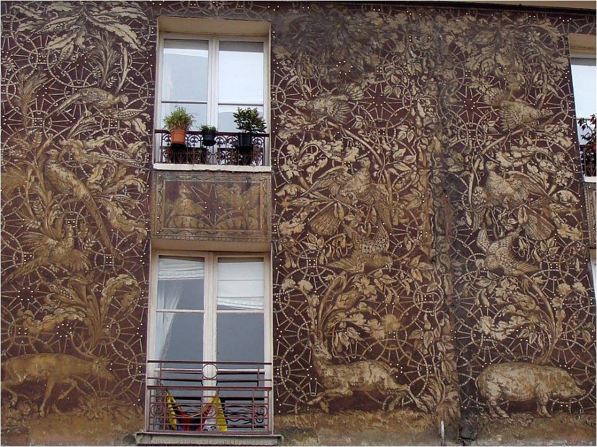
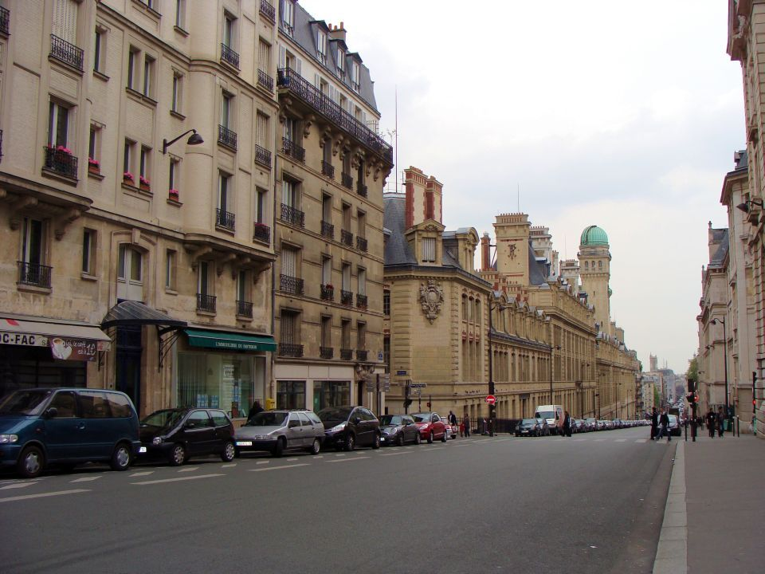

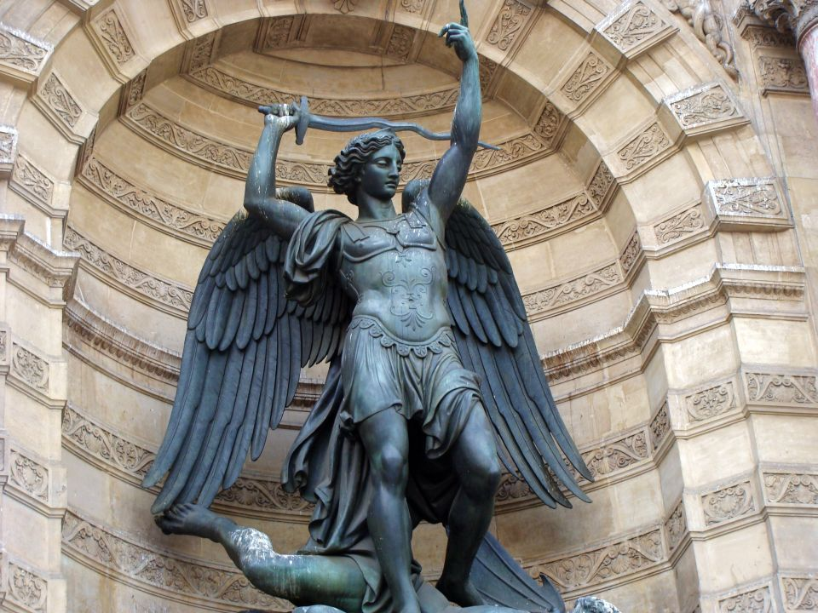
PARIS
Paris
Barrio Latino

Slide 2
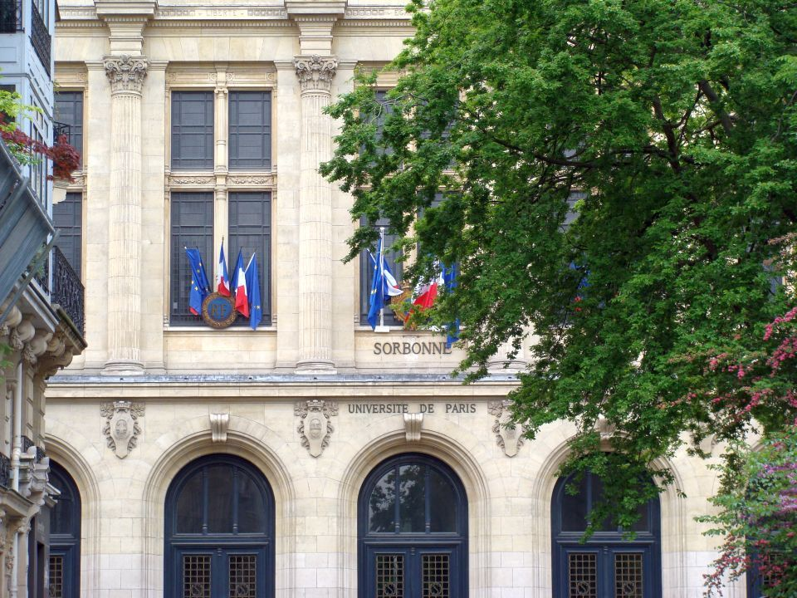

Slide 3
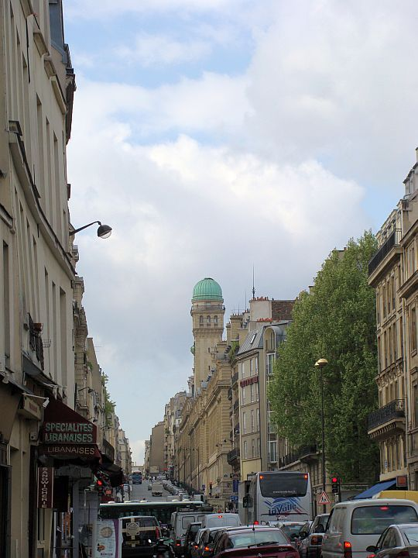
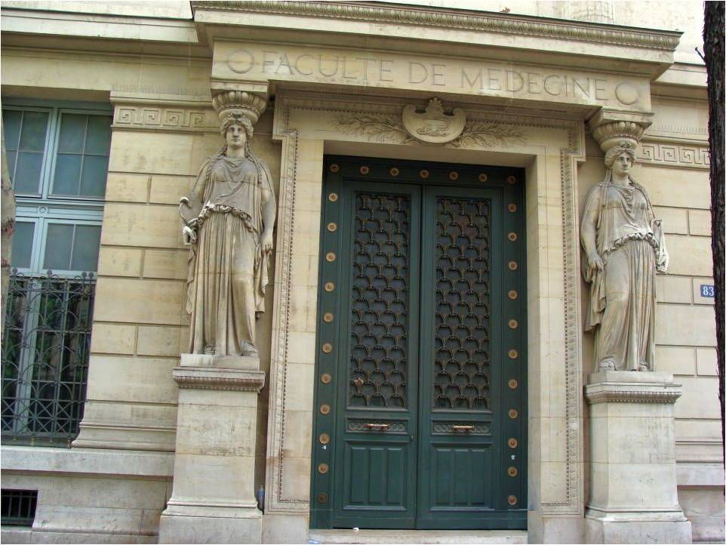
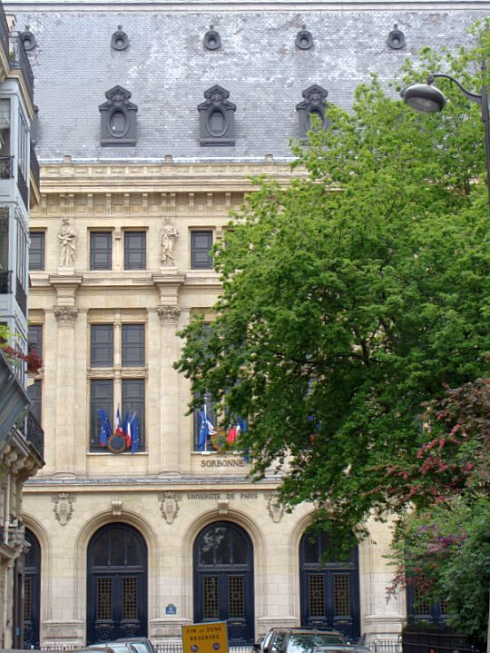
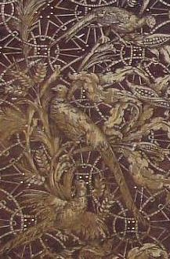
Faimoasa universitate Sorbona a fost fondată în anul 1253 (colegiu pentru 16 studenţi săraci care studiau teologia)
Este numită după Robert Sorbon, confesorul lui Ludovic IX

Slide 4
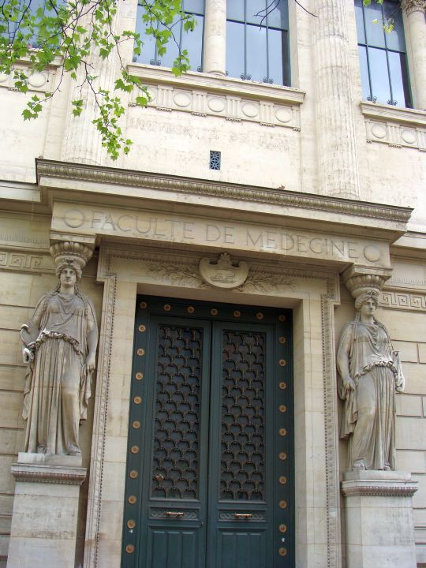
El nombre del barrio proviene del latín que hablaban los estudiantes de la Sorbona hasta la Revolución.
Al sur, el Barrio Latino limita con el distrito de Luxemburgo, mucho más tranquilo.

Slide 5
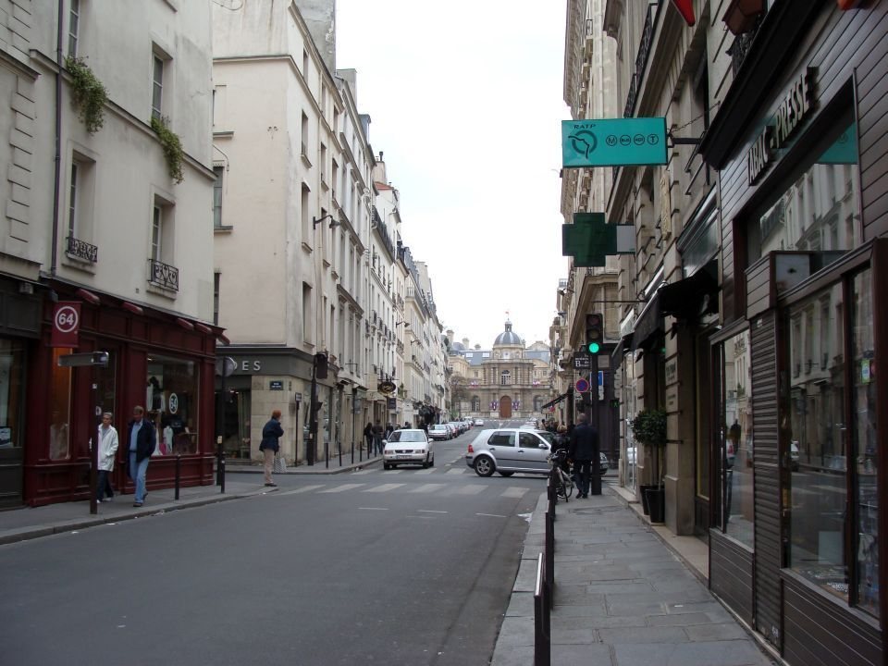
El Palacio de Luxemburgo es la sede del Senado.

Slide 6
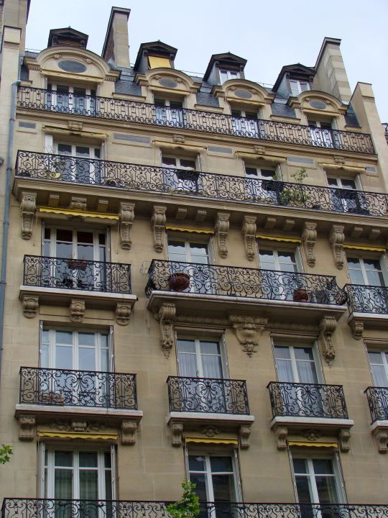
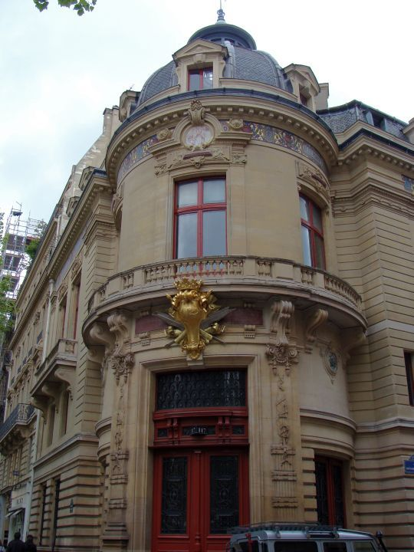

Slide 7
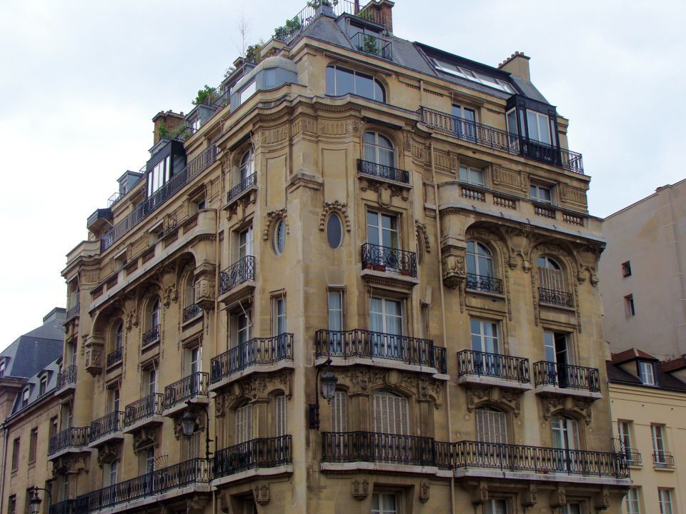

Slide 8
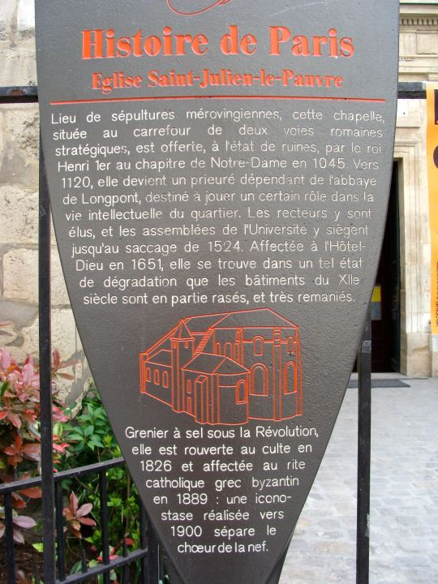
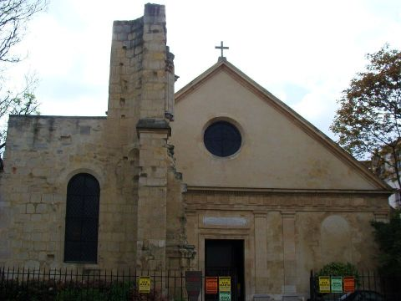
También en la margen izquierda del Sena se encuentra la iglesia de Saint-Julien-le-Pauvre (siglos XII-XIII) que tiene un iconostasio agregado en 1900

Slide 9
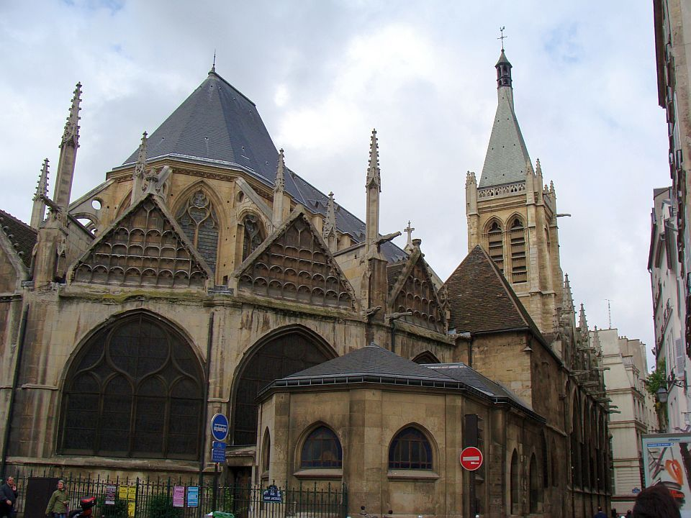
Biserica Saint-Séverin

Slide 10
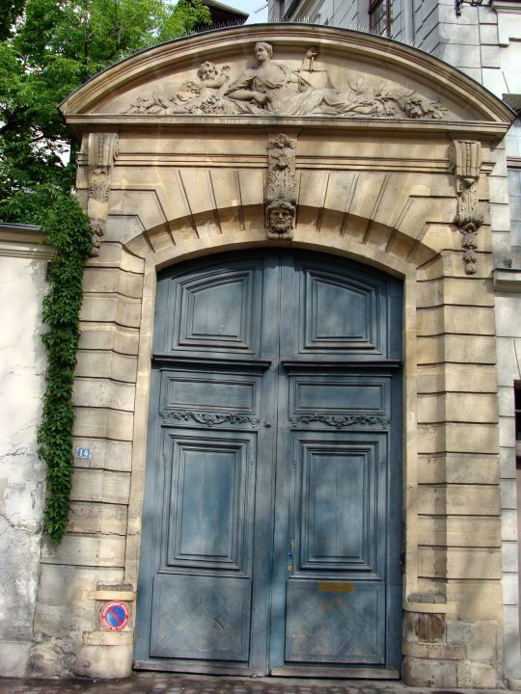
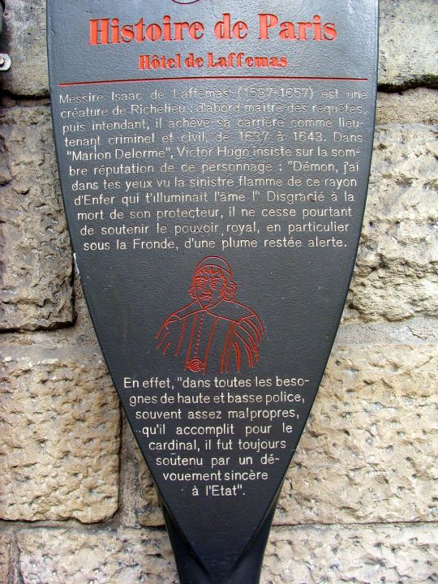
En la rue Saint-Julien-le-Pauvre, la antigua residencia del gobernador de Petit Châtelet data del siglo XVII.

Slide 11
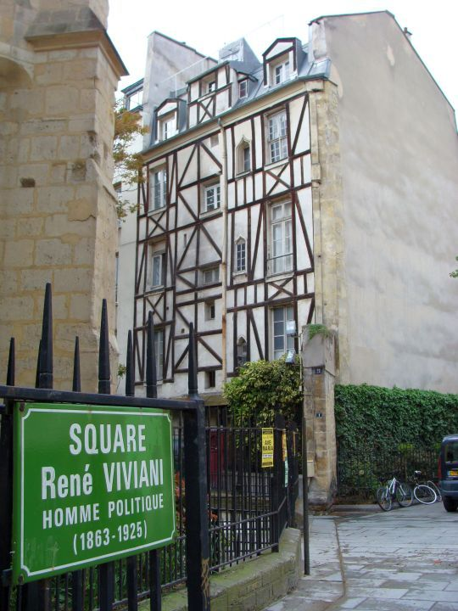
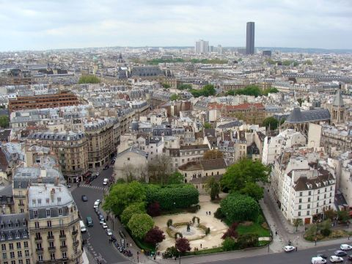

Slide 12
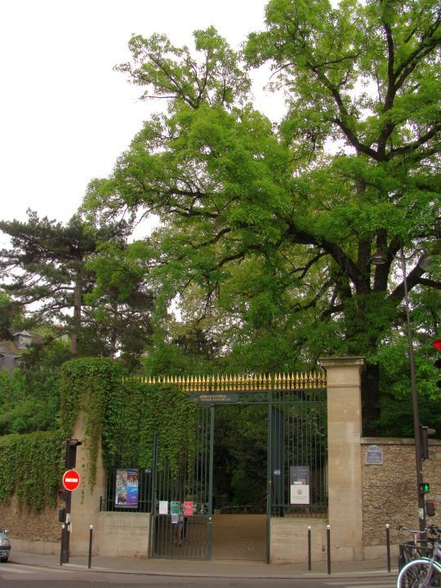
También en la margen izquierda del Sena se encuentra el Jardin des Plantes, el antiguo jardín real de plantas medicinales fundado en 1626 por Luis XIII.
A partir de 1640 se abrió al público el Jardín Botánico

Slide 13
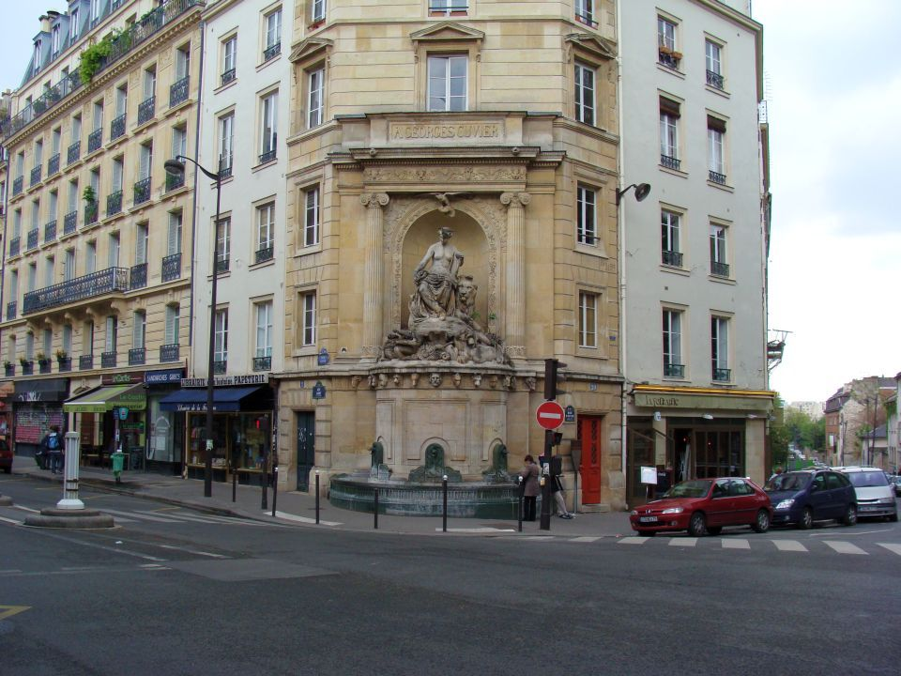
En honor a Georges Cuvier, investigador del Museo de Historia Natural, se erigió una fuente en la intersección de las calles Linné y Cuvier.

Slide 14
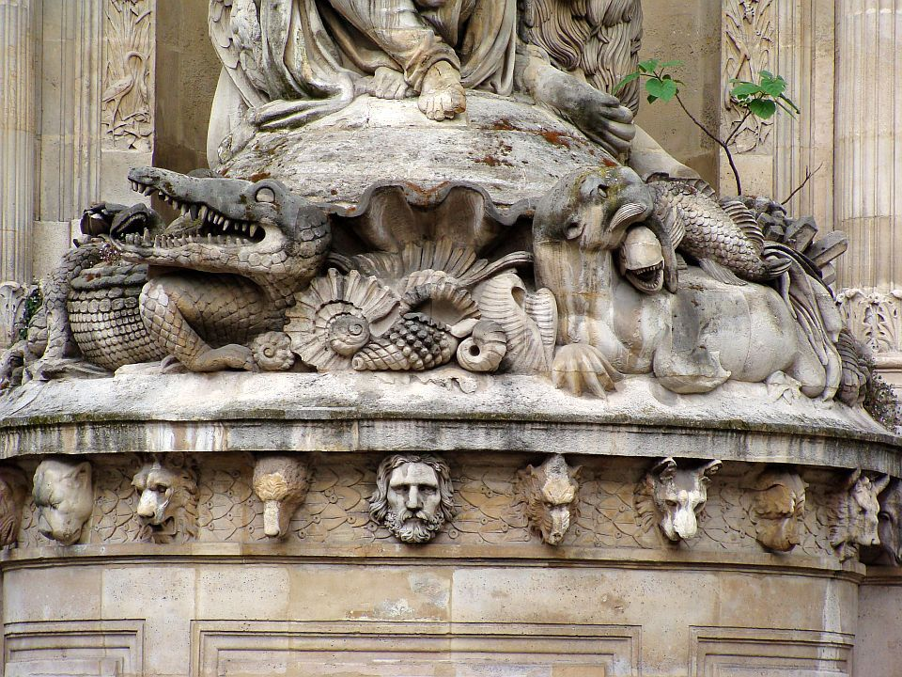
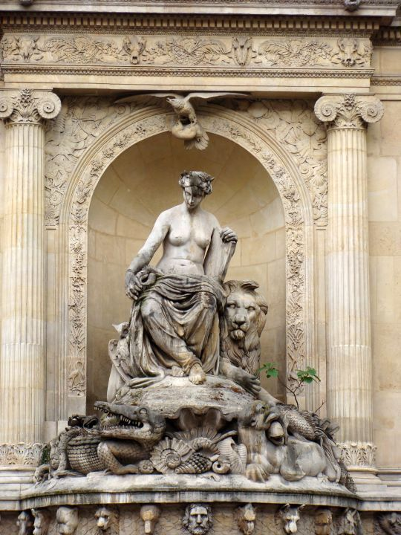
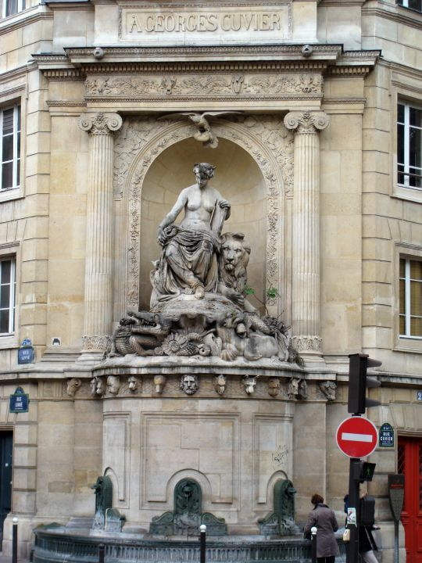

Slide 15
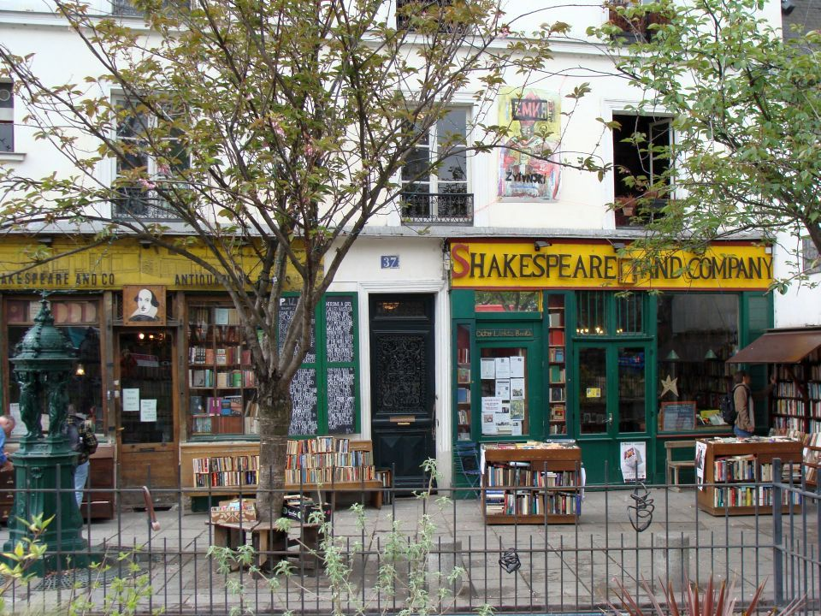

Slide 16
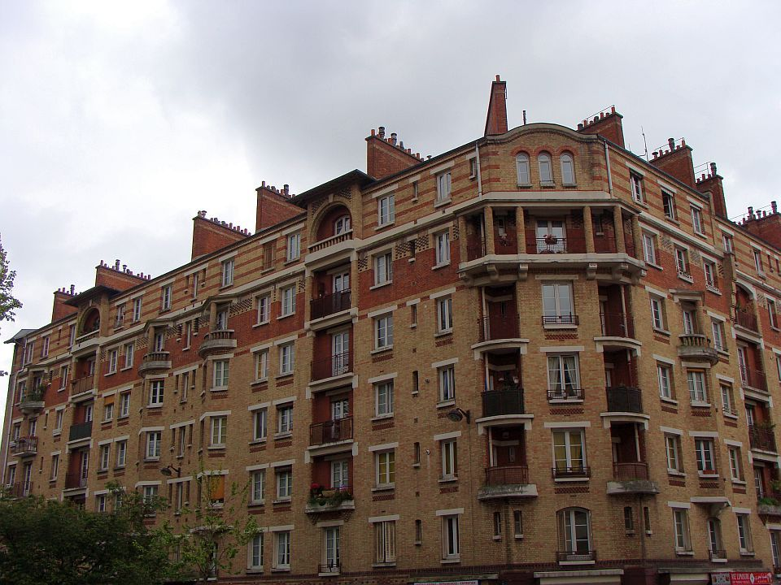

Slide 17
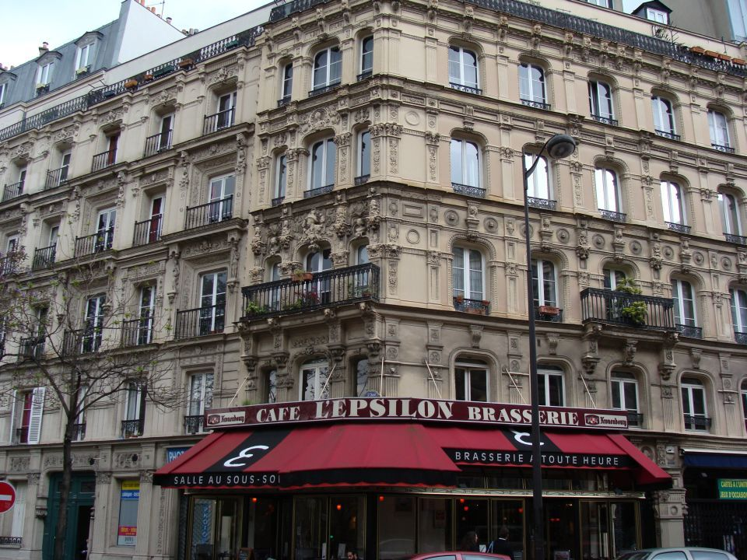

Slide 18
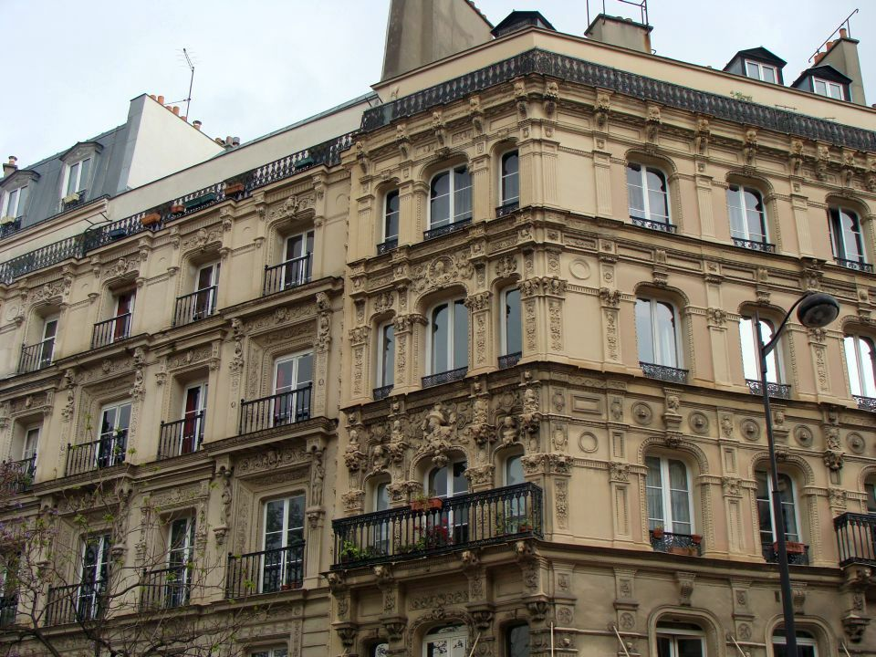

Slide 19
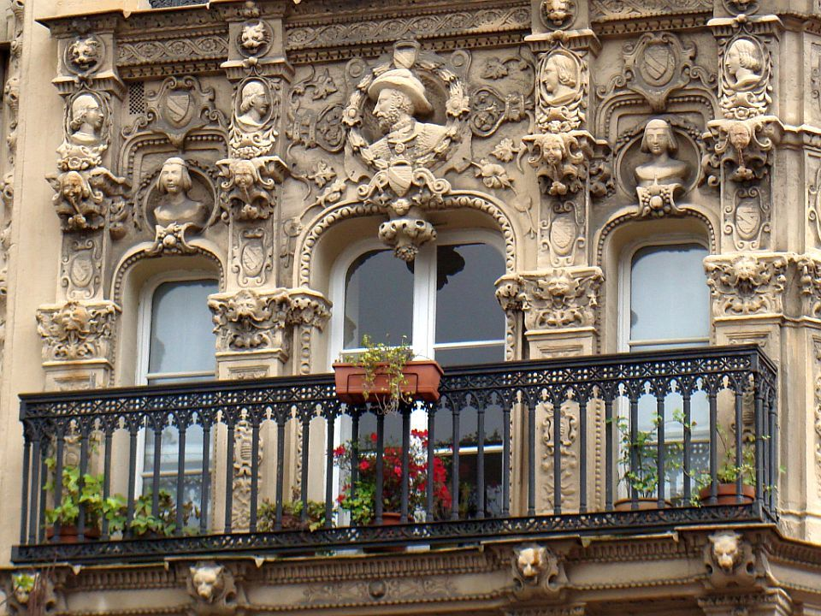
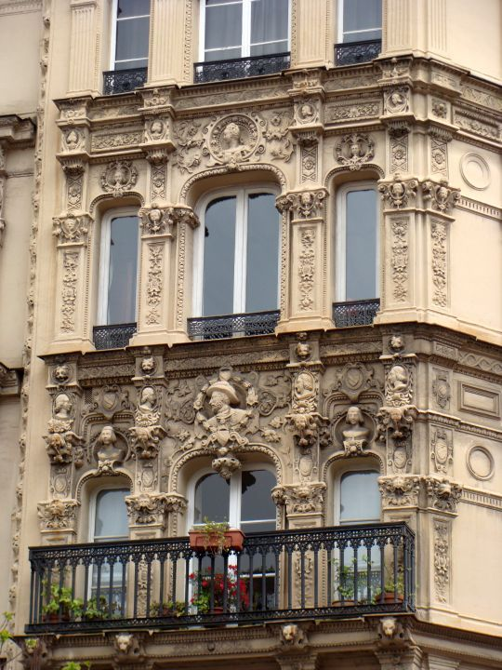

Slide 20
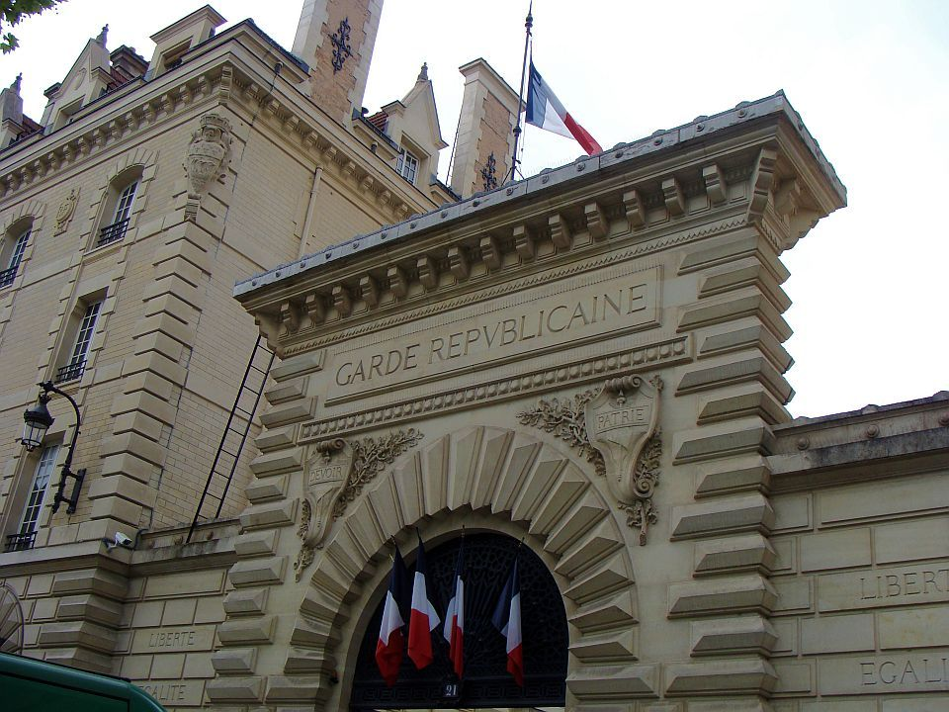
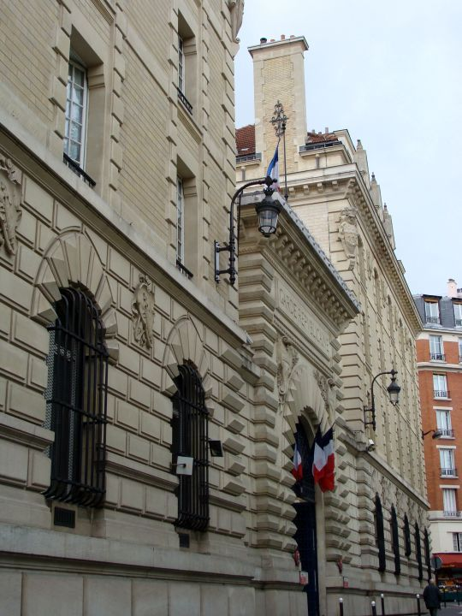

Slide 21
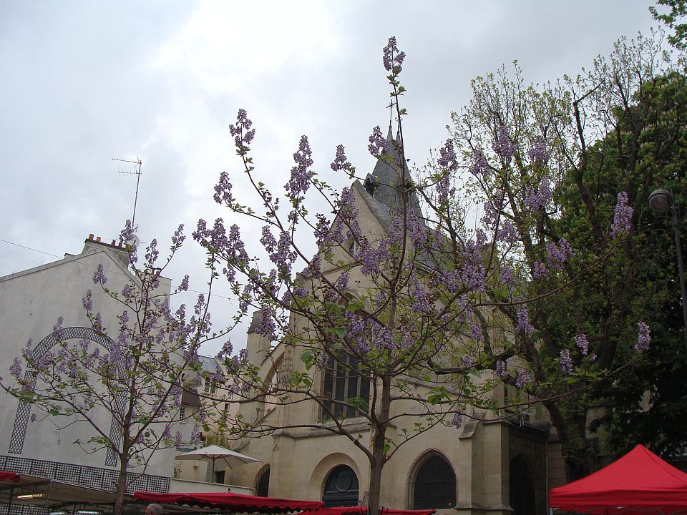
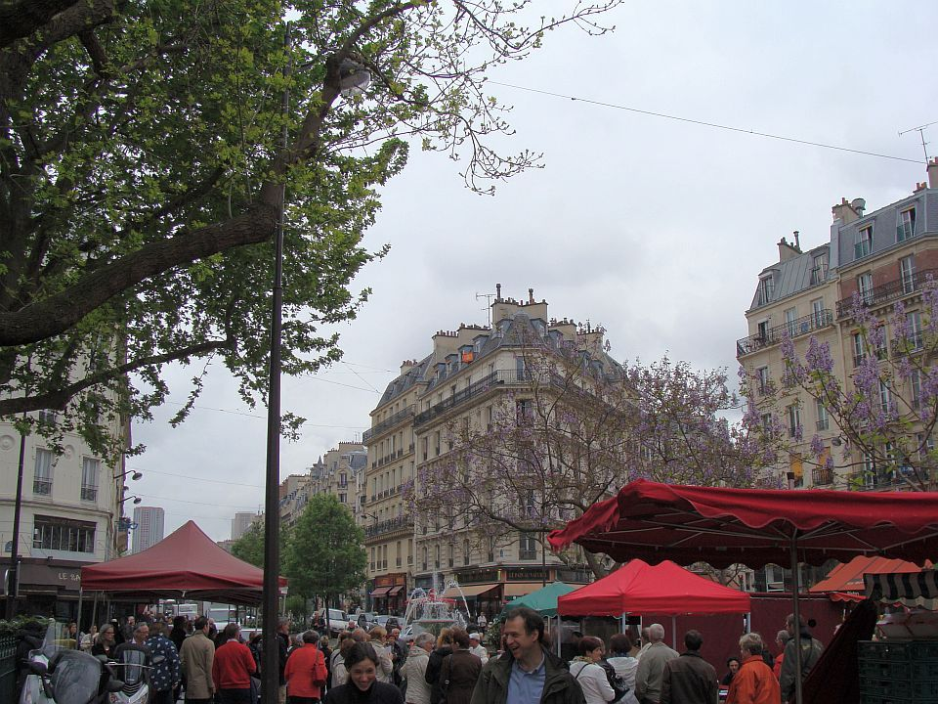
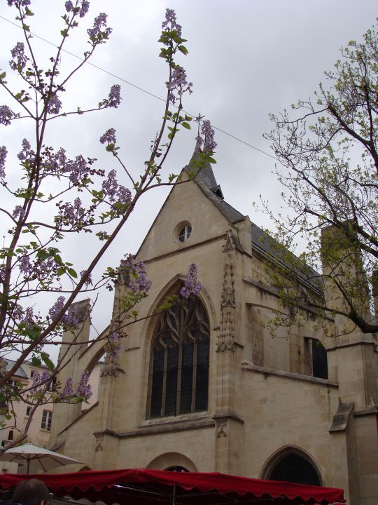
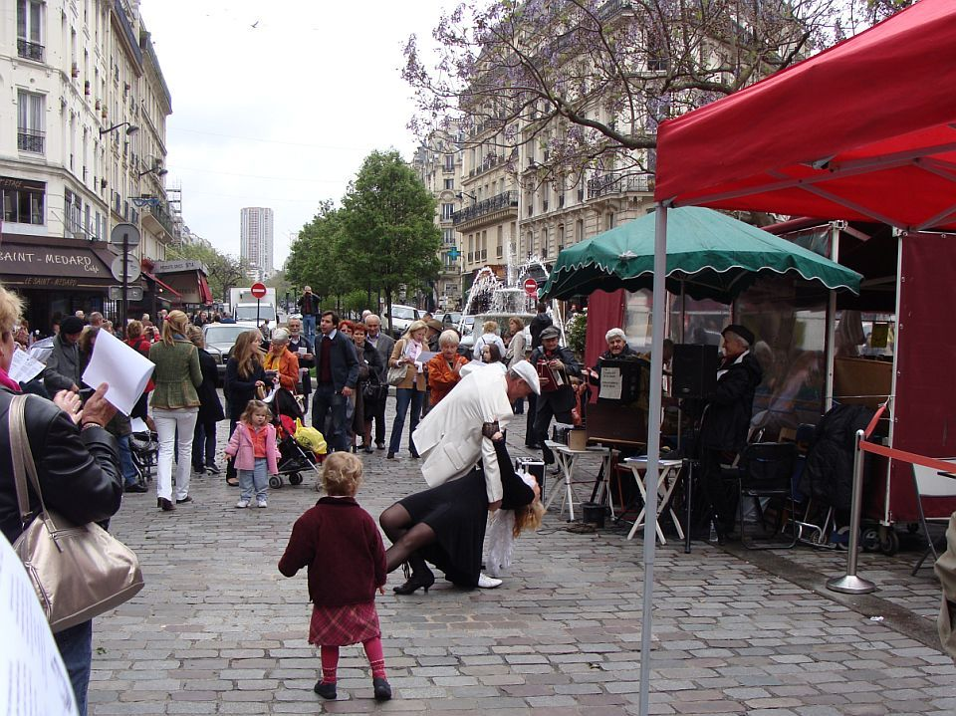
Biserica Saint-Médard datează din secolul IX. Construcţia actuală a fost refăcută în 1655

Slide 22
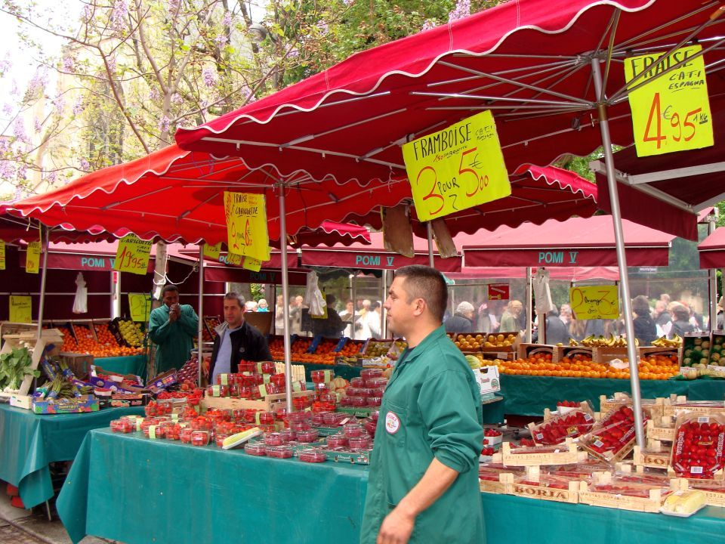

Slide 23
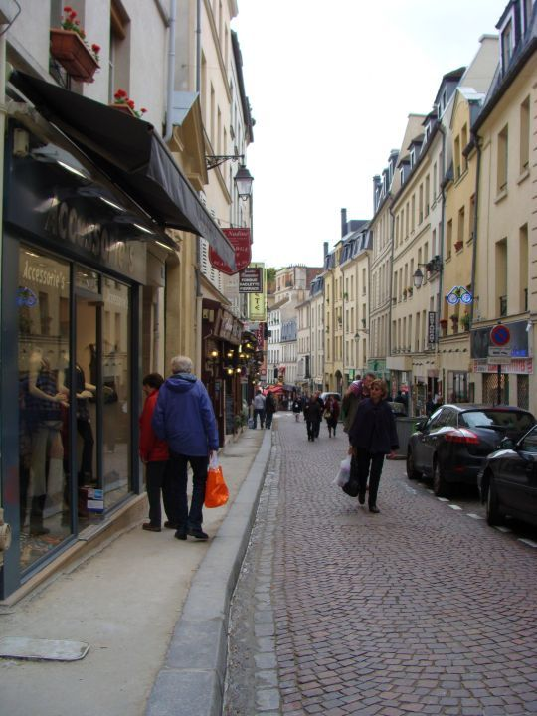
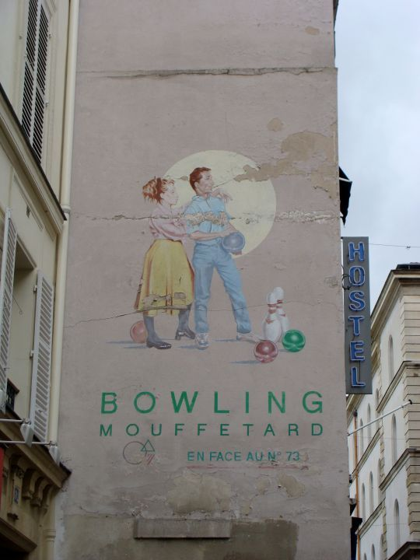
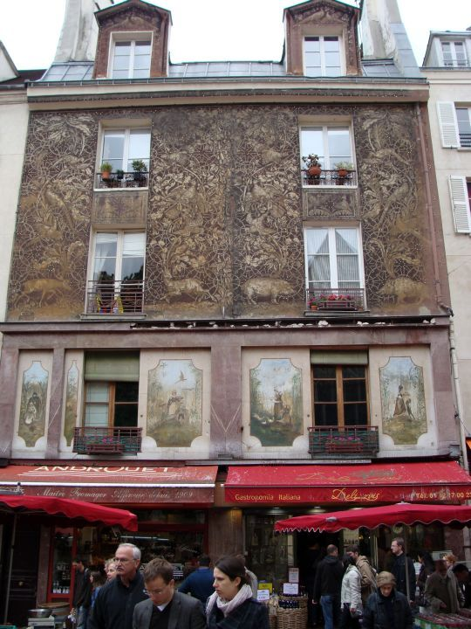
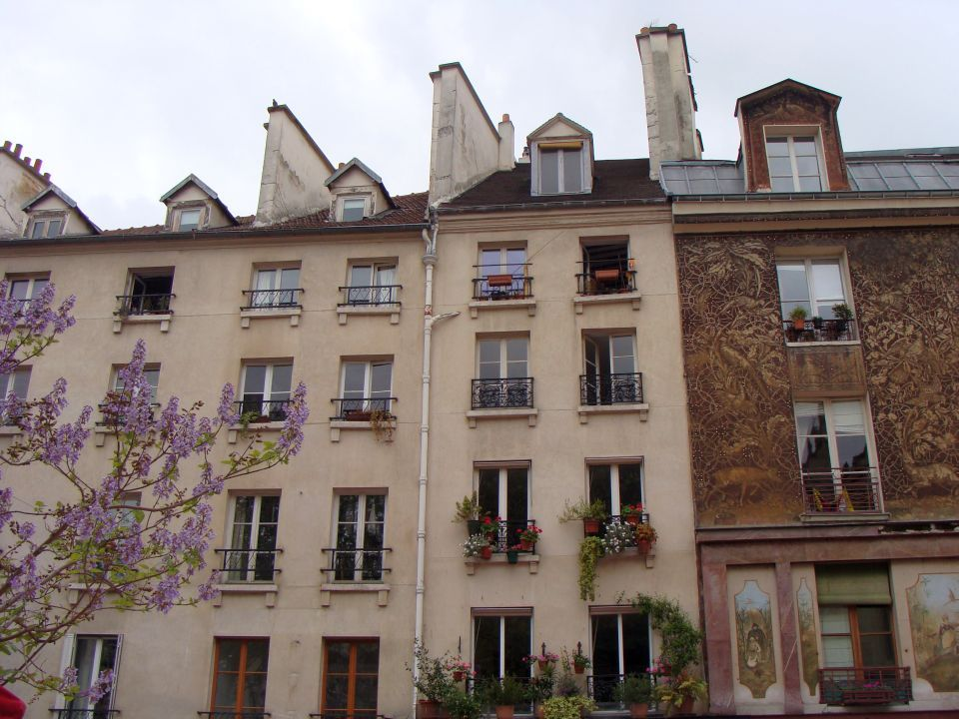
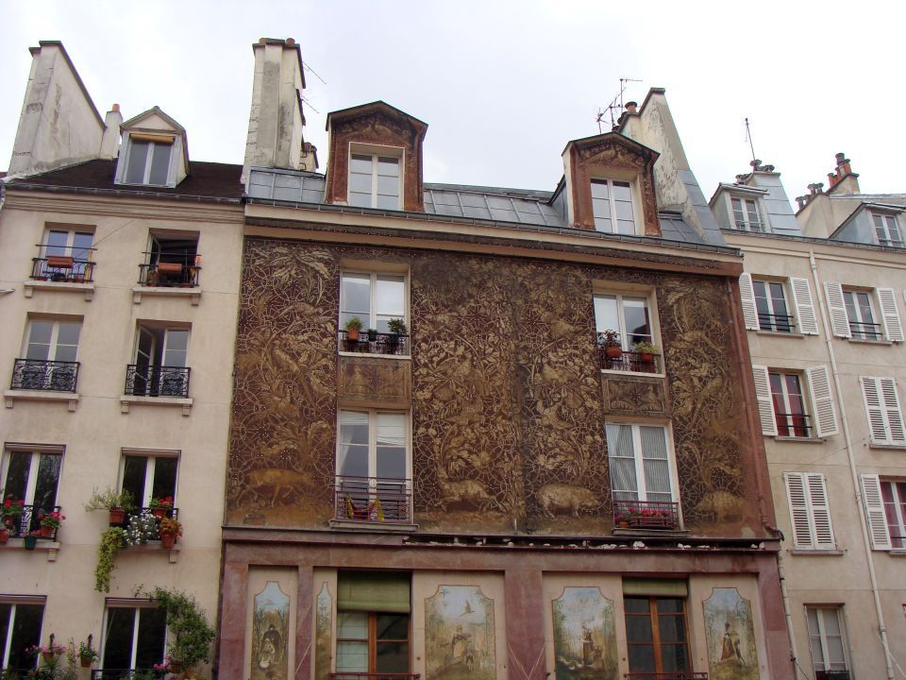
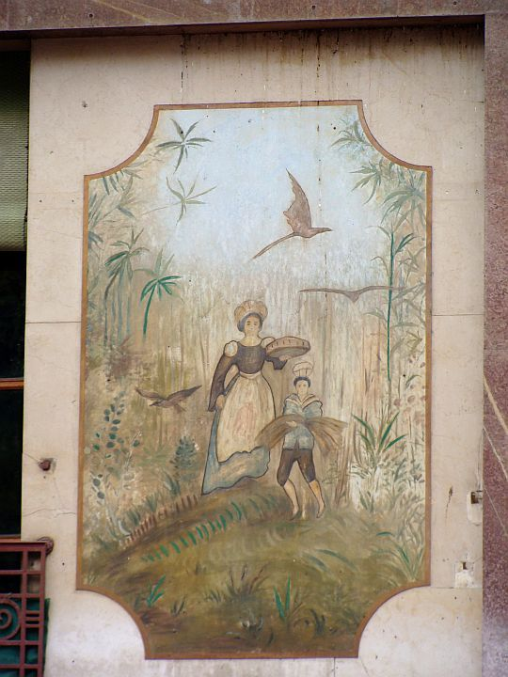
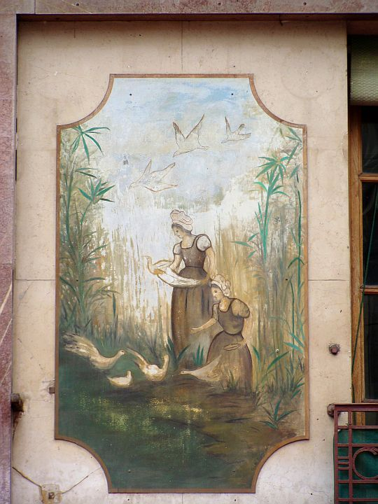
Rue Mouffetard este una dintre cele mai vechi pieţe stradale din inima Parisului medieval

Slide 24
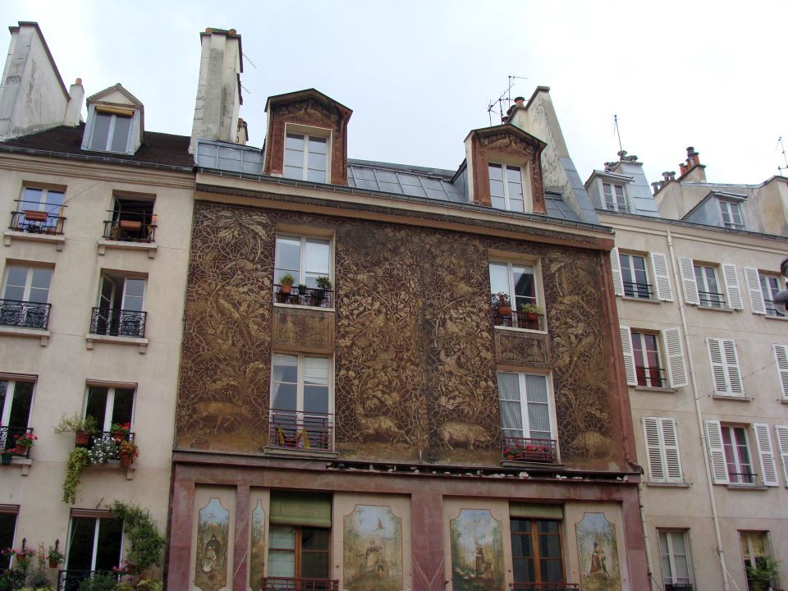
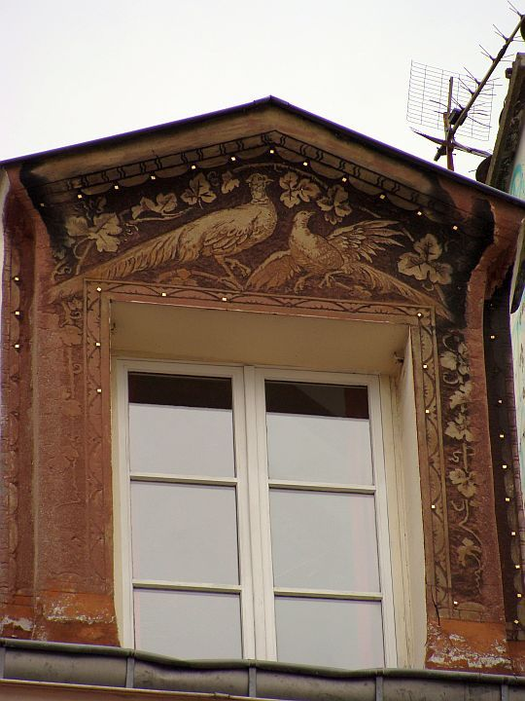

Slide 25
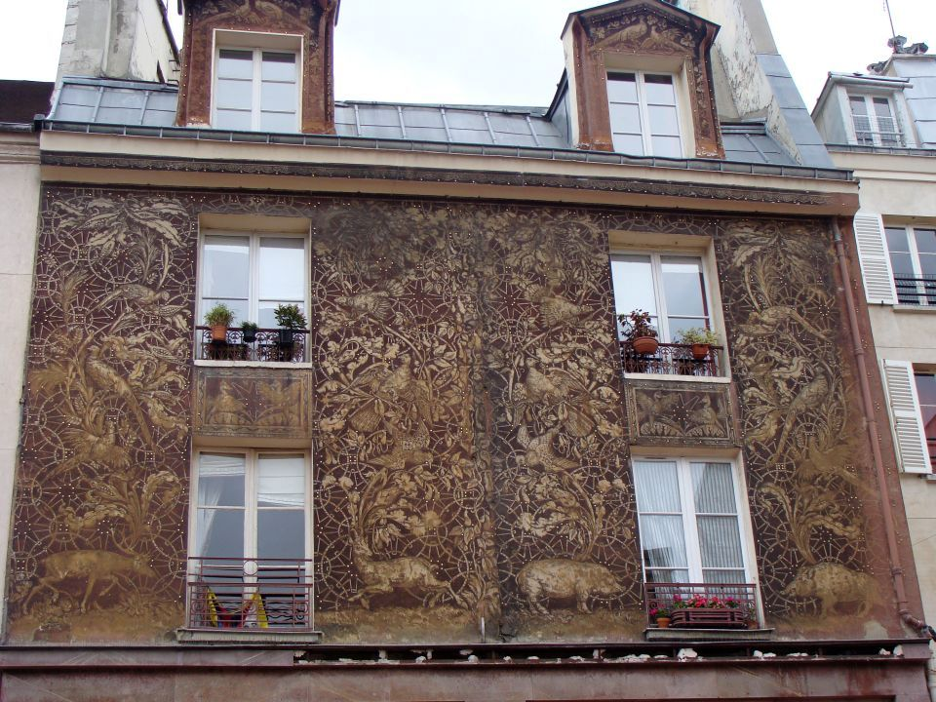
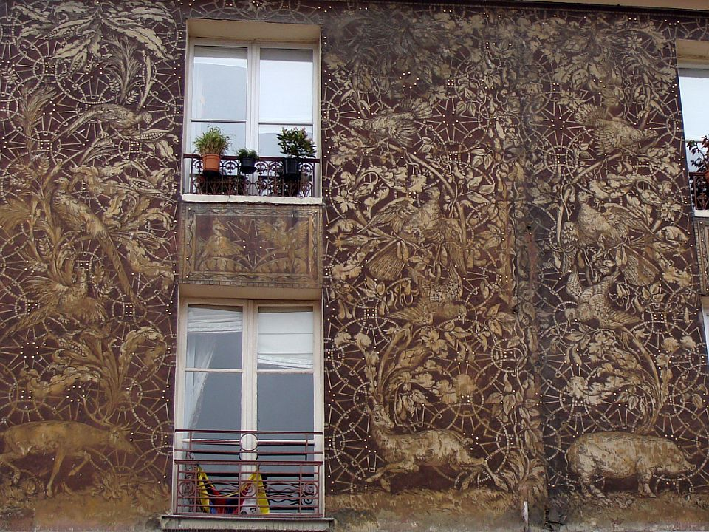
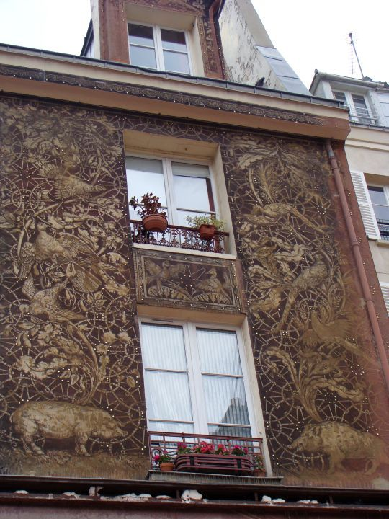

Slide 26


Slide 27






Slide 28


Slide 29


Slide 30



Slide 31


Slide 32


Slide 33


Slide 34



Institutul Oceanografic a fost înfiinţat în anul 1910 de Prinţul Albert de Monaco, membru asociat al Academiei Franceze

Slide 35




Slide 36



Slide 37



Fotografii: ♦ Daniela Iacob ♦ Mara Chinţa
Prezentare: Sanda Foişoreanu
Fond muzical: ♦ Jean Ferrat - C'est beau la vie
♦ Céline Dion - Tellement j'ai d'amour pour toi
♦ Severine - Un banc, un arbre, une rue

Slide 38







¿Te ha gustado?
Puedes ver más entrando
Aquí
Además puedes recibir powerpoints en tu correo electrónico suscribiéndote aquí:

